Slide 1
AI 時代的開發者體驗
Ruddy 老師
Notes:
在AI的輔助下，我們對一般較複雜討人厭的難題不在心生恐懼，往往可以帶著輕鬆的心情上陣，對於coding而言，有AI可以依靠還真是過癮。
但你是否有感覺到自己進入心流的時間減少了，為甚麼？是挑戰和技術的匹配變得較為混亂而不明確了，這一點打開了我們的心胸與視野，讓人更敢於新的挑戰，這是好的地方，但骨子裡，你還是你，需要學習需要有時間來成長，那怎麽辦呢？
專注；你可以加強自己的專注力來適應因為恊作所造成中斷挑戰，幸好專注力就像肌肉記憶一般是可以訓練的，
讓我們來談談如何在AI的時代下擁有好的專注力。

Slide 2
Coding 變輕鬆，經驗的獲得也減少了
經驗轉化成能力需要在實做的過程中得到體驗
Notes:
AI的進步應當是幫助人類「放大能力」，而不是「取代努力」。
一種作法是：
鼓勵「反思」的機制
讓AI不僅提供解答，還鼓勵用戶進行反思，了解解答的邏輯與背景。
例如：
當AI提供答案時，可以附帶一個「反思提示」：這個解答如何應用在不同情境中？是否有更好的方法？
透過AI的回饋，讓使用者自我檢討學習過程中的知識盲點。
例如：使用AI寫作工具後，分析AI所建議的語句如何改進表達效果，從中學習表達技巧。

Slide 3
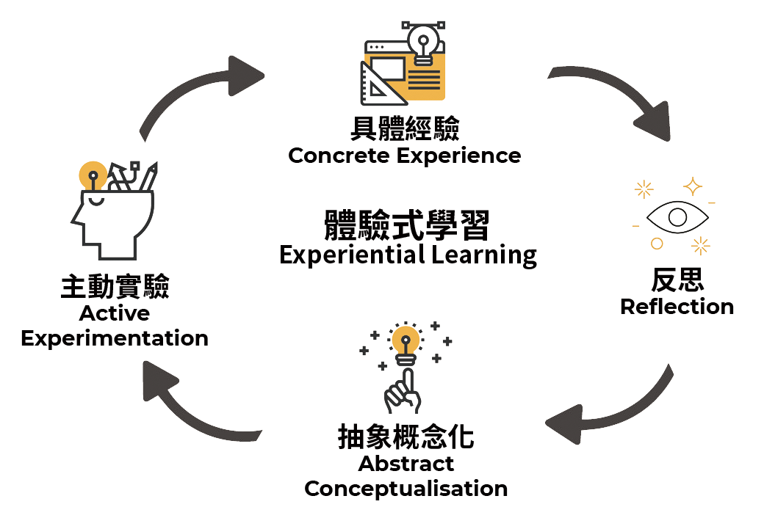
- 1980
對工程師最重要的一件事 將經驗轉化為知識
庫伯理論 David Kolb
1
DO
實做的過程中得到體驗
1
透過親身的體驗學習，嘗試解決問題。
2
Watch
觀察與反思
回憶或重溫整個活動過程，透過觀察他人的行為、反應和感受，啟發思考。
4
2
3
Think
從反思中提煉出理論或理解
從整個學習過程和得出的成果中，反思及沉澱箇中的體驗，轉化成知識或理論。
3
4
ACT
採取行動，再次應用到實作中
得出的結論，重新詮釋腦海中的概念和知識，並嘗試實踐。
Notes:
大衛·庫伯（David Kolb）的學習循環理論
由美國教育理論學者大衛‧庫伯（David Kolb）在一九八○年提出的體驗學習圈理論，有別於傳統的認知式學習（Cognitive Learning），
體驗式學習着重如何應用知識，與杜威抱同一主張的美國心理學家卡爾‧羅哲斯（Carl Rogers）認為，這種學習方法可滿足個人的需要和需求，
推動學生的個人成長，並且是教育的本義。
他說: 『教育的目的是要喚醒學生對社會問題的關注，同時讓他們積極找出解決這些問題的方法。』

Slide 4
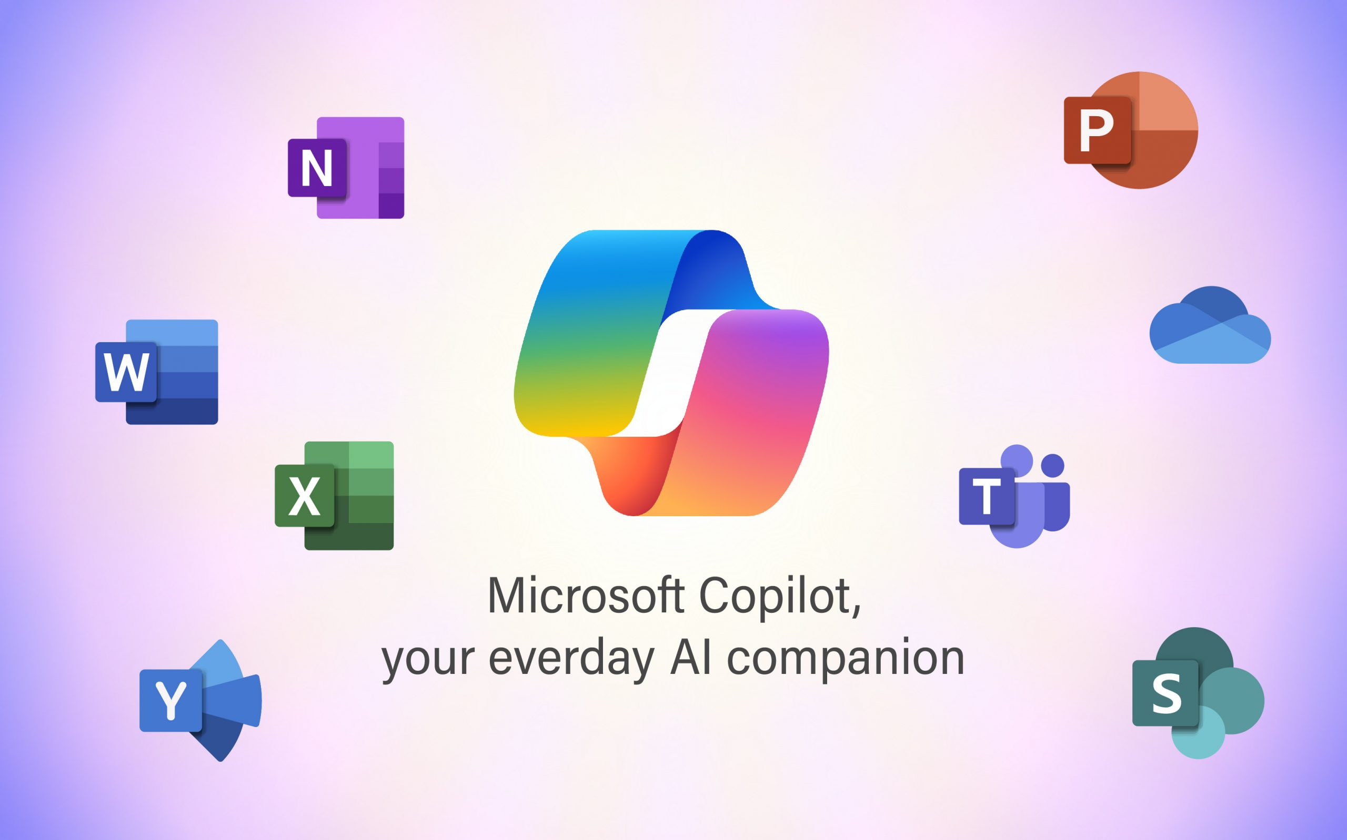

AI 努力地替我們提供各種服務， 是為了讓我們 coding 的更舒適。
Notes:
AI提供服務應該居於幫助人類「放大能力」，而不是「取代努力」.
平衡的關鍵在於「人與AI的角色」
AI的進步應當是幫助人類「放大能力」，而不是「取代努力」。理想的平衡點是：
AI提供支援，減少繁瑣任務的消耗（例如省時工具）。
人類在挑戰中成長，保有探索與批判思維的空間。
如同心理學中的「心流」理論所述，學習與成長需要處於「挑戰與技能匹配」的區間，而AI的功能應設計成支持這種匹配，而不是完全移除挑戰。
這樣的平衡能確保AI帶來的便利不會犧牲我們學習與成長的機會，反而成為推動我們追求卓越的有力助手。

Slide 5
這是對於學習的誤導
知識
舒適感
實踐
進步
Notes:
人們常常認為只要獲得知識，進入舒適的實踐狀態，就能逐步達到進步。
但其實學習是穿越「不適感」才能成長的，這段你省略的痛苦，也就是AI幫你產出的功能，你藉此順暢的完成任務，但也少了收穫。
學習過程遇到越多的不適感學到越多，但過多、過大的不適感會讓人焦慮，這會讓人很難過。
解決之道是縮小範圍或是請教他人，回饋有時扮演著重要的角色，這就是 Mentor的效益。

Slide 6


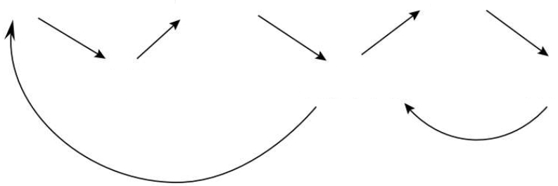

不適感 觸發 更多實踐
品格技能
(誤)
知識
舒適感
實踐
進步
知識
不適感
進步
實踐
更多實踐
舒適感
心流
Notes:
說明:
知識獲得： 學習者開始嘗試新的技術，藉此吸收新的知識，一開始這些知識本身還不足以帶來改變或進步。
實踐與不適感： 當學習者開始將知識應用於實踐時，會感到不適，因為新的挑戰與不確定性會打破原有的舒適區。由於技術與挑戰逐漸獲得平衡，此時最容易進入心流的狀態。
更多的實踐： 不適感是推動成長的關鍵。學習者需要面對且接受這種不適，投入更多的實踐來適應挑戰，此時最容易產生焦慮感。
進步與舒適感： 隨著不斷的實踐，學習者逐漸克服不適，實現進步並進入新的舒適區域並且經常進入心流狀態。然而，這並不是終點。
循環進步： 當學習者進一步挑戰新的高度時，會再次進入不適感的階段，形成一個不斷循環的成長過程。
工程師是在不適感中專注的成長的，所以我們應該勇於接受不適感，因為真正的成長往往來自於挑戰舒適區的過程。

Slide 7
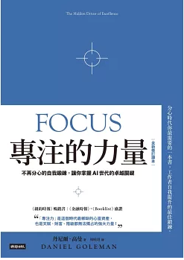

專注 Focus
Daniel Goleman
專注是一種可以透過訓練持續增強的能力。現代社會中我們的注意力
經常被科技和多任務操作所分散，因此要學會客意地培養專注的習慣。
學會排除干擾：關閉不必要的通知，專注於單一任務。
平衡三種專注：向內、向外與全面專注互相補充。
向內專注 Self-awareness : 理解自己。
向外專注 Other-awareness : 與他人連結，理解他人的需求與情感，形成共鳴。
全面專注 Outer-world focus : 洞察外部世界(系統性思考)。
刻意練習專注：像鍛煉肌肉一樣，反覆挑戰大腦的專注能力。
「專注力」是工程師最稀缺的心靈資產

Slide 8
三種專注力的整合
排除干擾
內在專注 Inner Focus
對他人專注 Other Focus
對大環境專注 Outer Focus
將這三種專注力結合在開發人員的日常工作中，形成一個正向循環：
內在專注：自我反思、學習技能，掌握技術基礎。
對他人專注：與團隊合作分享知識，增進團隊合作效能。
對大環境專注：從系統層面理解開發的重要性，形成戰略視野。
透過這三種專注力，不僅能彌補開發人員因挫折減少而失去的學習機會，
還能幫助他們成長為全面型工程師，具備深厚技術基礎、人際合作能力
以及系統性思維，為團隊與組織創造更大的價值。

Slide 9
學會 引導 自己進入專注工作的模式

Slide 10
引導自己進入專注模式
目標與關鍵成果
用 OKR (Objectives and Key Results) 來提升自己的專注力。
把目標切割成小片段，設定達成結果，做完後做自我評分，0.7為最佳。
設定清晰目標：有明確目標時，能降低對其他事情的好奇心。
專注時段管理：使用單核工作法，將注意力分成短時間的高強度專注段落。
排除干擾： 關閉不必要的通知，設置專注區域或使用抗噪耳機。
提升心流體驗：當挑戰與技能相匹配時，最容易進入專注狀態，要避免中斷。
養成專注習慣：每天安排固定時間進行深度工作，訓練大腦適應專注。
減少多工： 專注於一件事完成後再處理下一件，減少切換成本。

Slide 11
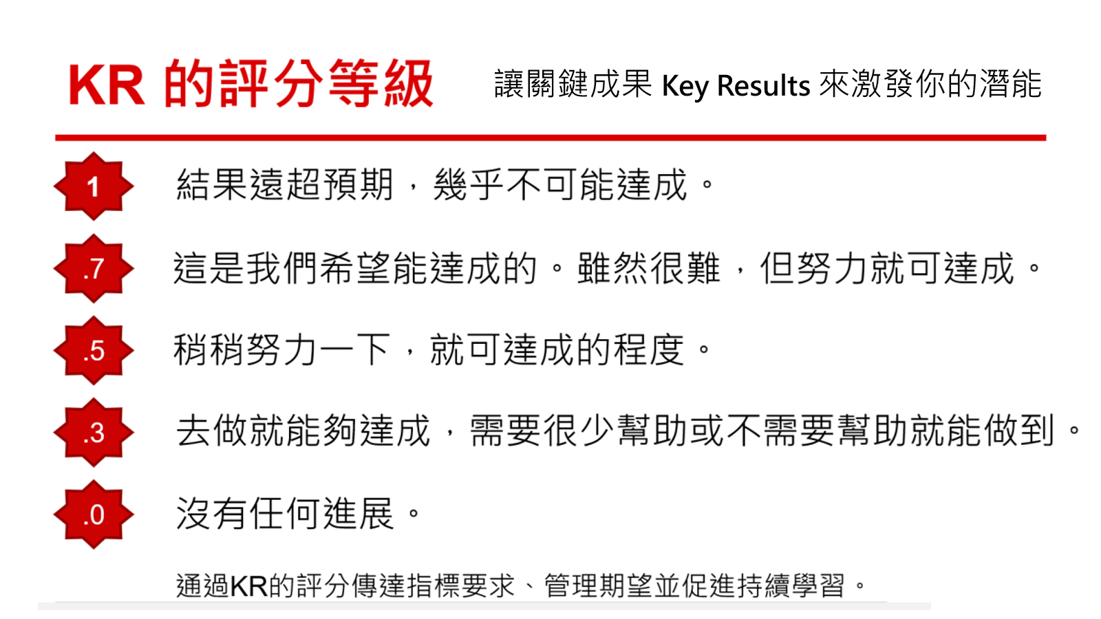
.7
Notes:
OKR（Objectives and Key Results）目標與關鍵結果
是一套明確和跟蹤目標及其完成情況的管理工具和方法。初期由英特爾公司創始人 安迪·葛洛夫（Andy Grove）發明, 由約翰·道爾（John Doerr）引入到 Google 使用，1999年OKR在 Google 發揚光大，並在Facebook、LinkedIn等企業廣泛使用。
我個人偏好使用不完美主義的 OKR來激勵團隊或個人，原因是他符合 80/20理論，又可以避免主管們盲目的追求完美，就是那種非把所有的需求都做完才叫完成的專案。

Slide 12
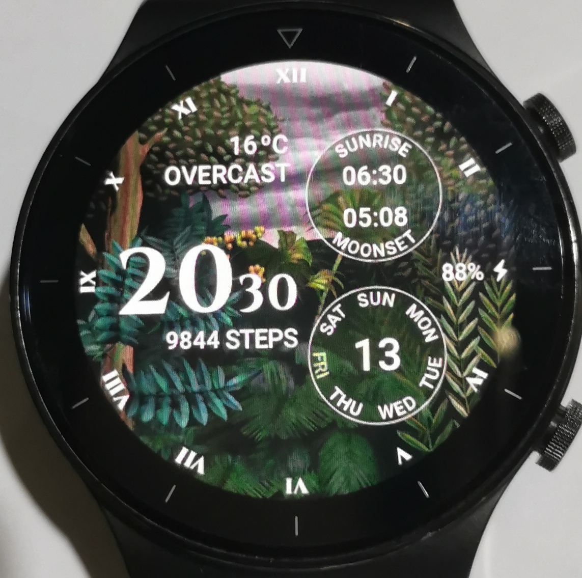
請問表上所顯示的時間?
專注力練習
環境觀察

Slide 13
環境觀察
0. 背景是叢林
今日溫度及氣象
數位的時間?
現在步數
日出、月升時間
日期、星期
剩餘電量

Slide 14

問題 與 回答
【問題】
【分析】
【回答】
【確認】
【完成】
10
3
1
3
High
問題描述
解答
點頭
在
二
分
鐘
內
做
解
答
提
問
者
確
認
解
答
最
後
的
回
顧
檢
視
加
以
重
點
描
述
Low

Slide 15
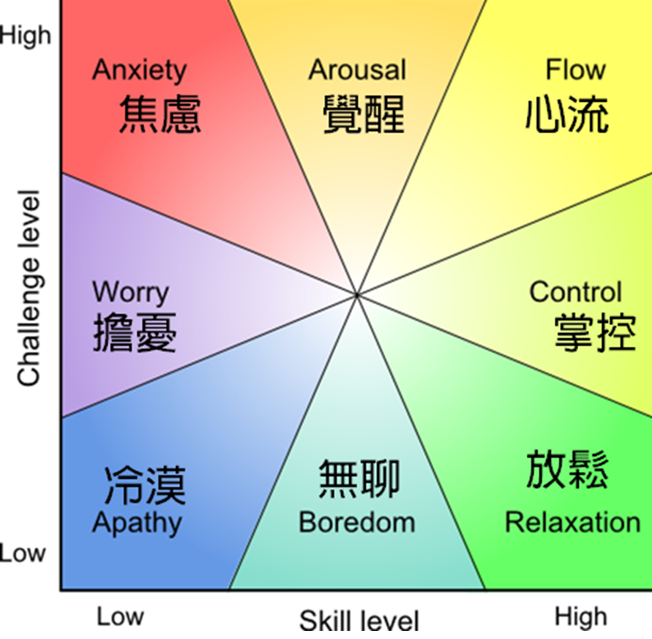
心流模型圖
挑戰
當人們在技能水準和面臨
的挑戰難度之間達到一定
的平衡時，他們更有可能
進入心流狀態。
挑戰
技能
技能
Notes:
米哈里·契克森米哈伊（Mihaly Csikszentmihalyi）在他的書《心流》（Flow）序言中，提到了一段經常被引用的話，大意如下：
「我不能告訴你們未來將會如何，但我可以告訴你們，創造一個更好的未來的方法之一，就是專注於我們在當下所做的每一件事，並從中獲得最大的滿足感。」
這段話反映了契克森米哈伊對於「心流」的核心理念：透過全身心投入眼前的任務，進入一種高度專注和享受的狀態，這不僅提升個人經驗，也有助於創造更好的未來。

Slide 16
初學者的心流體驗圖
高
感到焦慮
心流渠道
A(3)
A(4)
A(1) 初學者
A(2) 等待技能進階
A(3) 因為壓力而焦慮
A(4) 成就感
需要更高挑戰
挑戰
動機漸增
A(1)
A(2)
低
需要增進技能
感受厭煩
低
技能
高
Notes:
這張圖表現出了工程師在學習與工作過程中，不同技能與挑戰的組合會如何影響到他們的內在動機與心情狀態，心流理論強調挑戰與技能的動態平衡，這對保持工作中的高效能和滿足感至關重要。
A(1) 初學者： 這是心流體驗的起點，當工程師技能較低且面臨的挑戰也不高的時候，容易感受到倦怠或無聊，這時候會處於技能不夠充足的狀態。
這個階段的挑戰和技能都處於起步階段，缺乏挑戰感或內在動機。
A(2) 等待技能進階： 隨著時間推進，當技能逐漸提升，但挑戰難度未能匹配，這時會產生倦怠感，意味著需要更高挑戰來激發動力。
這種狀況在工作環境中常常發生，當員工掌握技能卻無法得到挑戰時，會陷入這樣的等待期，影響動機。
A(3) 因為壓力而焦慮： 當挑戰難度高於目前技能時，個人可能會感到焦慮，這個狀況很常見於新手工程師剛接手複雜任務時。此時，他們的技能無法應對當前挑戰，因此壓力變大，情緒上也會產生焦慮感。
A(4) 成就感： 當挑戰與技能達到相對平衡的狀態，便進入了心流的狀態。這是一種全神貫注、投入工作的心境，在這裡挑戰正好與技能匹配，這不僅有助於動機增強，還能帶來深度的成就感。工程師在這個階段會感到自我提升和滿足。
動機與挑戰的轉變：
圖中的箭頭代表從倦怠到動機增長，隨著技能的進步，工程師從初學者階段（A1），可能經歷倦怠（A2），再轉到焦慮階段（A3），直到他們逐漸克服挑戰，進而進入心流狀態（A4）。這個過程中，需要隨著技能的進步，讓挑戰也逐漸提升，這樣才能使工程師不至於陷入倦怠或者焦慮，並保持最佳的心流狀態。

